Slide 1
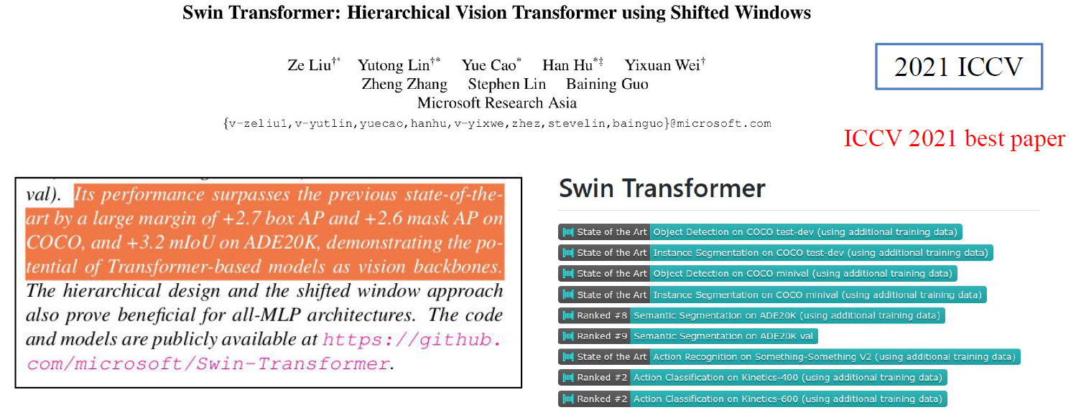
SwinTransformer
论文地址：https://arxiv.org/abs/2103.14030
源码地址：https://github.com/microsoft/Swin-Transformer
博文地址：https://blog.csdn.net/qq_37541097/article/details/121119988

Slide 2
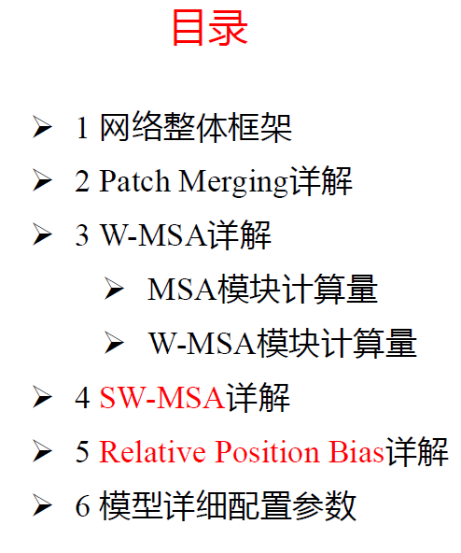
Window Multihead Self Attention
Multihead Self Attention

Slide 3
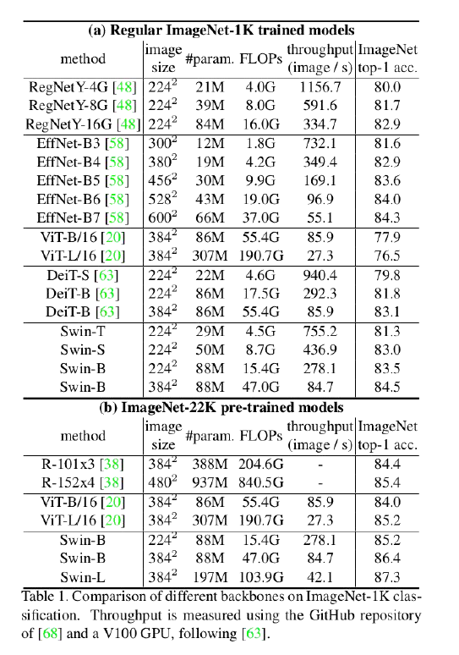
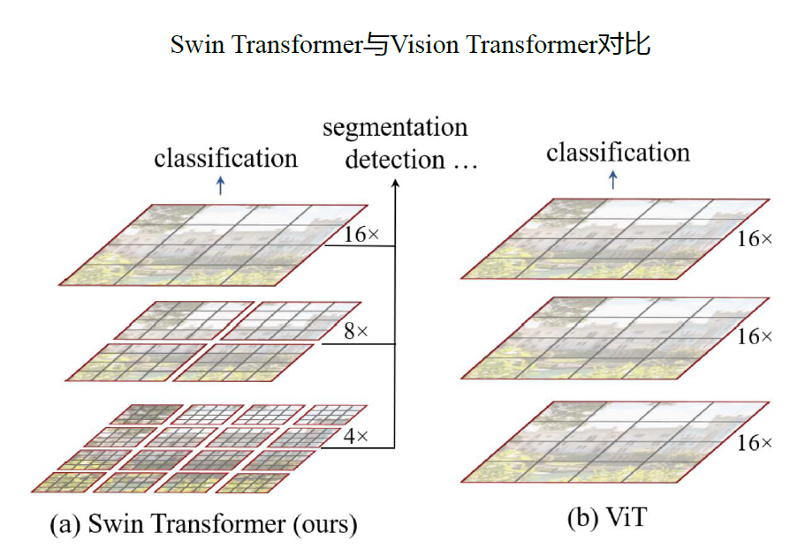
SwinTransformer网络架构

Slide 4
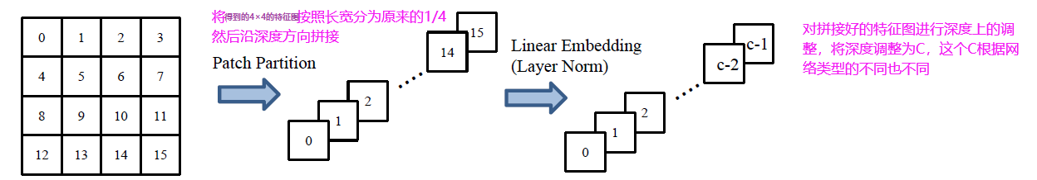
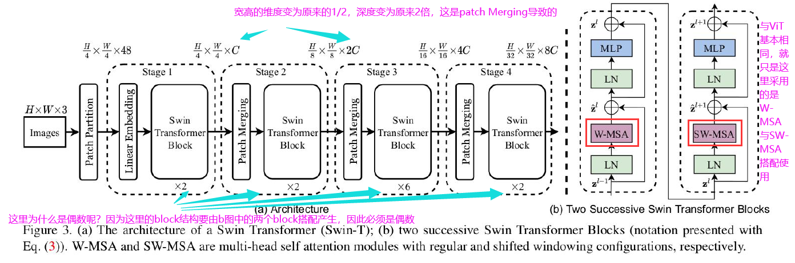
网络框架
②
①
先用4×4的网格对原图
进行划分，划分出来之
后，就是一个一个的
4×4的小方阵
①
Layer Normalization博文链接：https://blog.csdn.net/qq_37541097/article/details/117653177

Slide 5
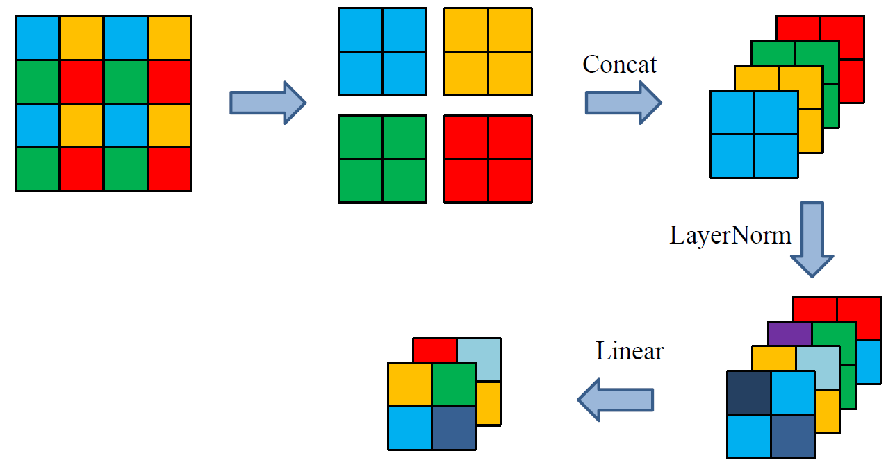
patch merging
作用：进行下采样，通过patch merging之后高和宽会缩减为原来的一半，并且深度会翻倍

Slide 6
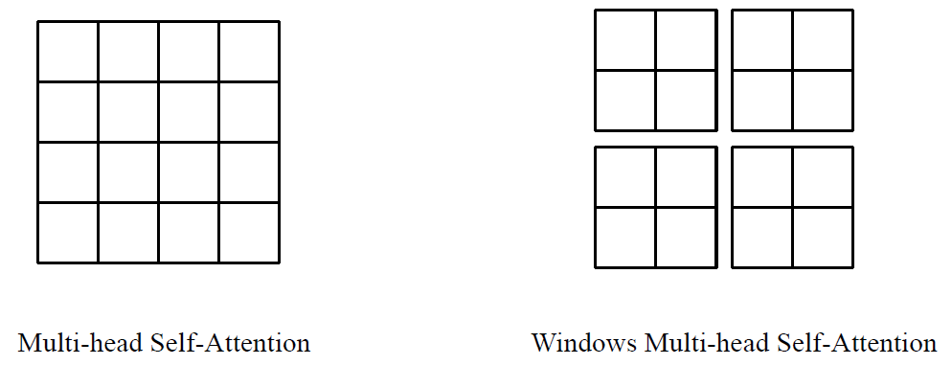
W-MSA
优点：减少计算量
缺点：窗口之间无法进行信息交互
对于MSA来说，会对每个token求出自己的QKV矩阵，对于单个token的Q又会和特征图中的每一个像素的K矩阵匹配，然后再进行一系列操作也就是说，每一个像素都会和整个特征图中的其他像素进行一个信息的沟通
对于W-MSA来说，他的每一个窗口中分别进行自己的MSA，也就是说只有窗口内部有信息沟通

Slide 7
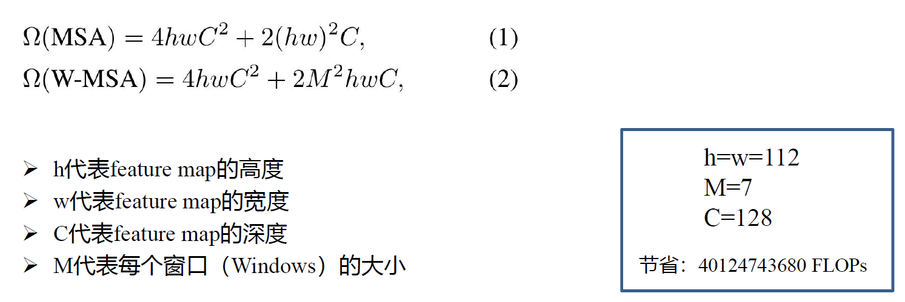
计算量对比：

Slide 8
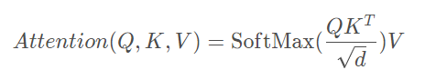
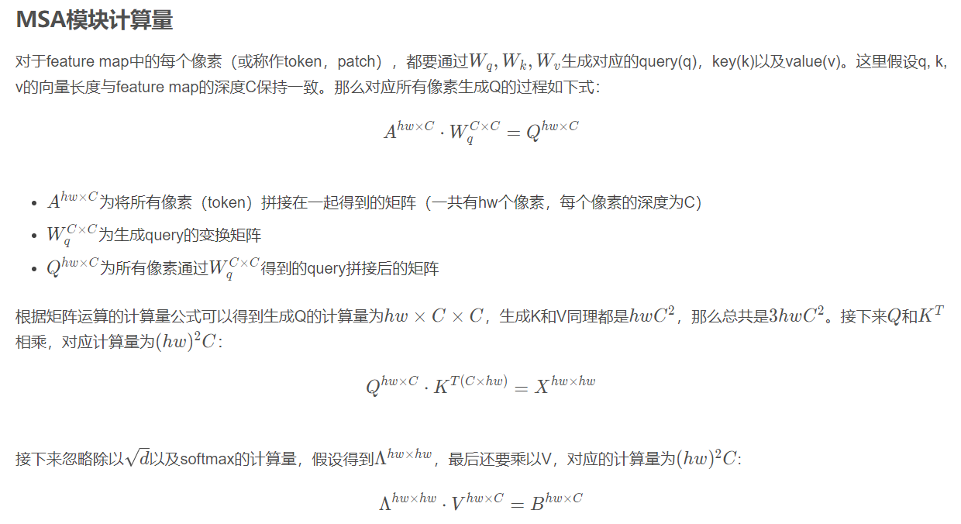
Attention公式：

Slide 9
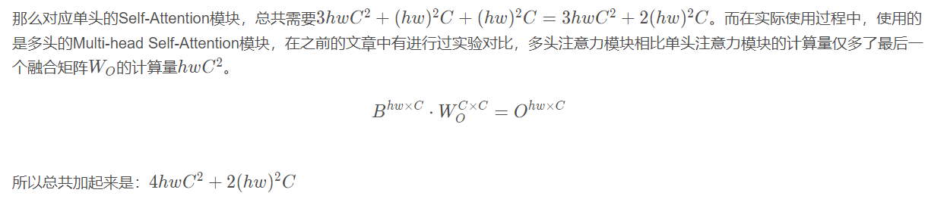
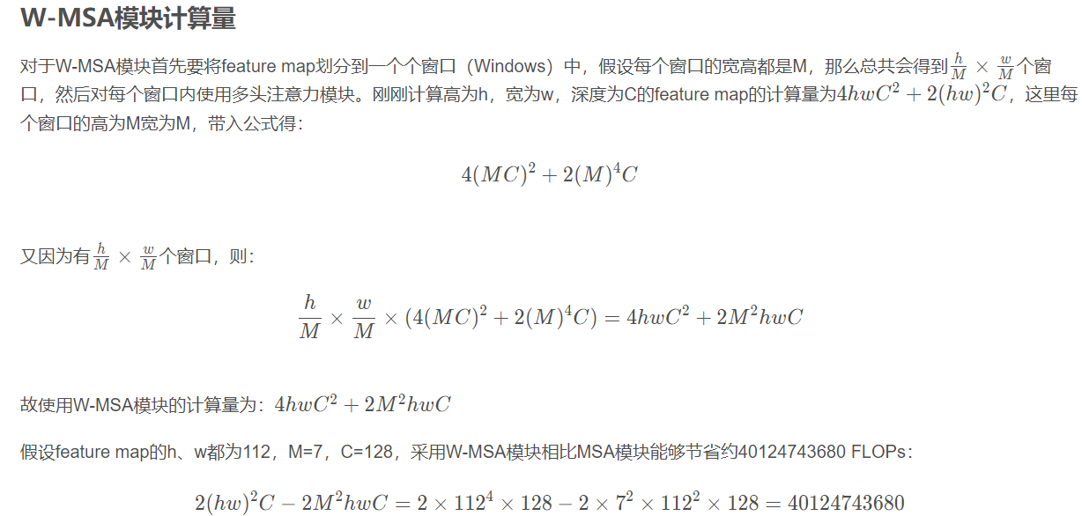

Slide 10
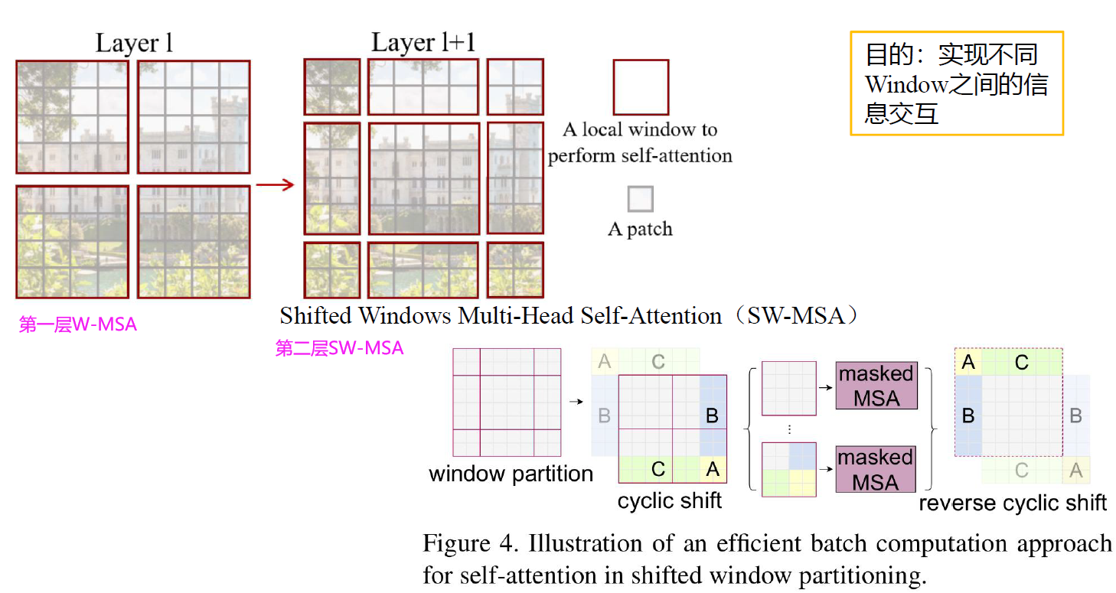

Slide 11
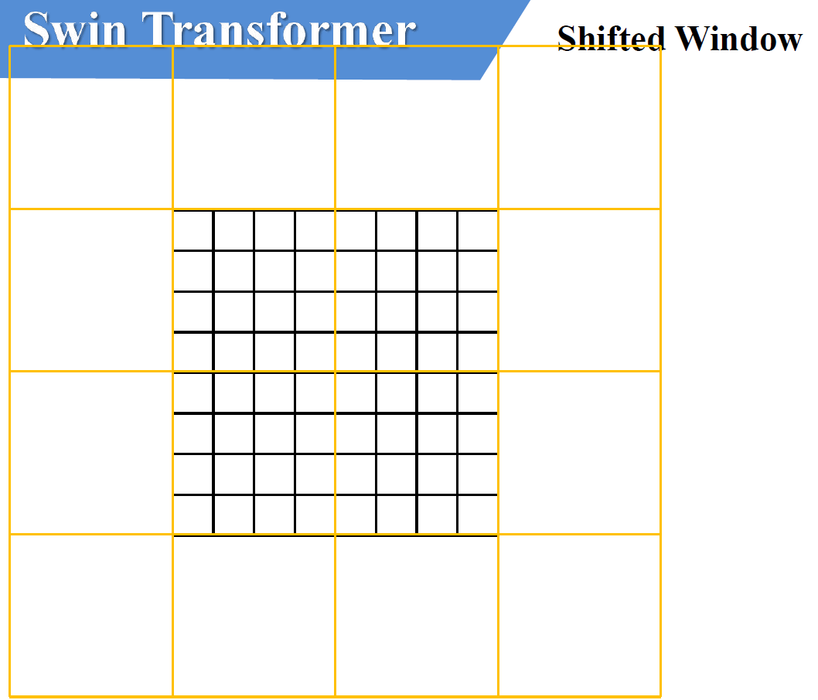
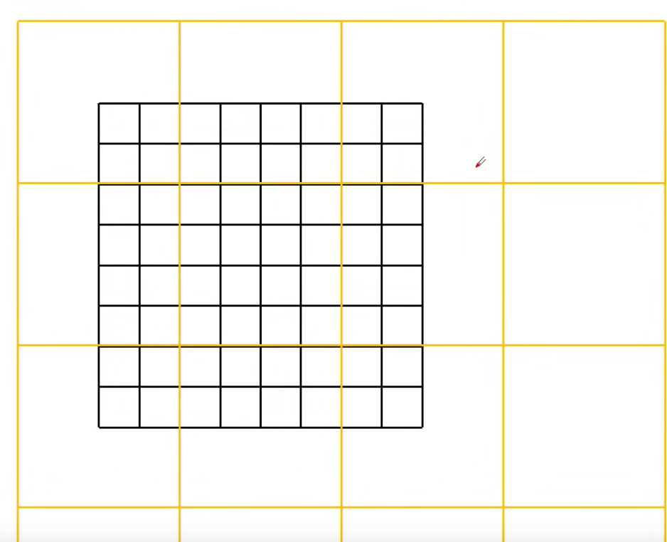
将用于划分的黄色线框往右下角挪两个格子

Slide 12
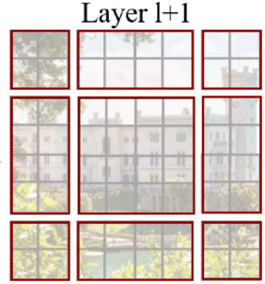
但是这样的话就会有一个问题，对于划分之后的特征图，由于周围的window并不是4×4的，都比较小，如果想继续进行并行运算，就必须
将这些比较小的，全部都填充成4×4大小的window，但是这样又会增
加运算量，这该咋办呢？

Slide 13
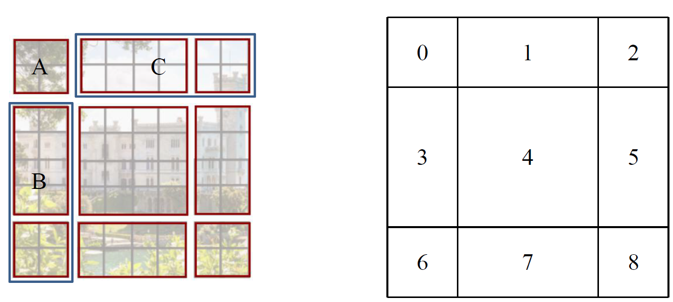
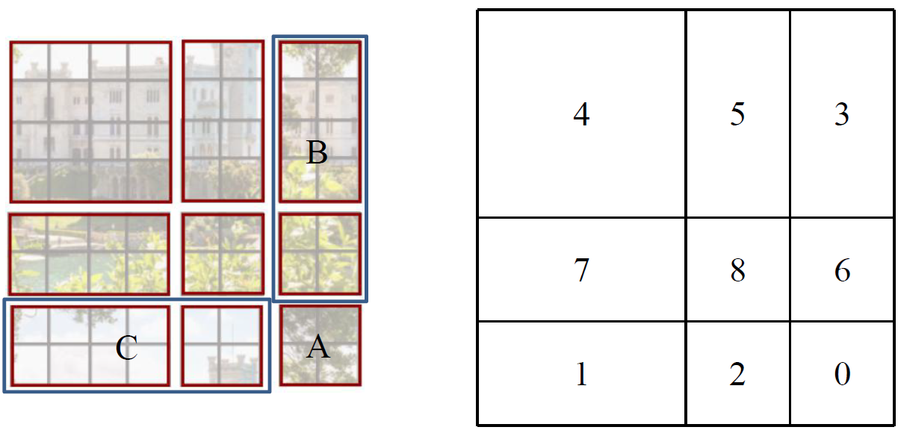
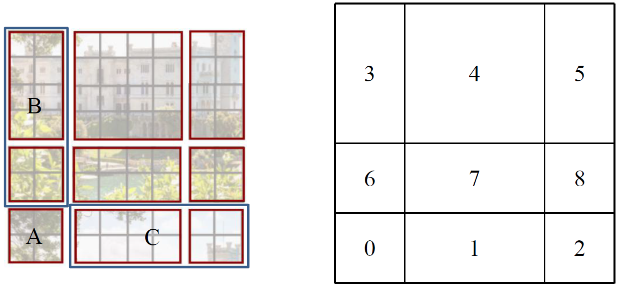
针对上一页ppt作者相出了这样一种
方法：将这些小的window进行平移
然后拼接成4×4的window，然后再
进行运算

Slide 14
但是这样做依然有一些问题，本来并不相邻的0，2，6，8
现在要直接学习注意力分数？
这肯定有问题啊，所以我们希望在这种区域内可以单独去计算小区域的MSA
其实对于这一张图，他在layer l 的时候进行MSA的区域和 layer l+1 层的MSA区域没有任何不同，不太好，
下一张图就可以看到窗口交叉的现象了。

Slide 15
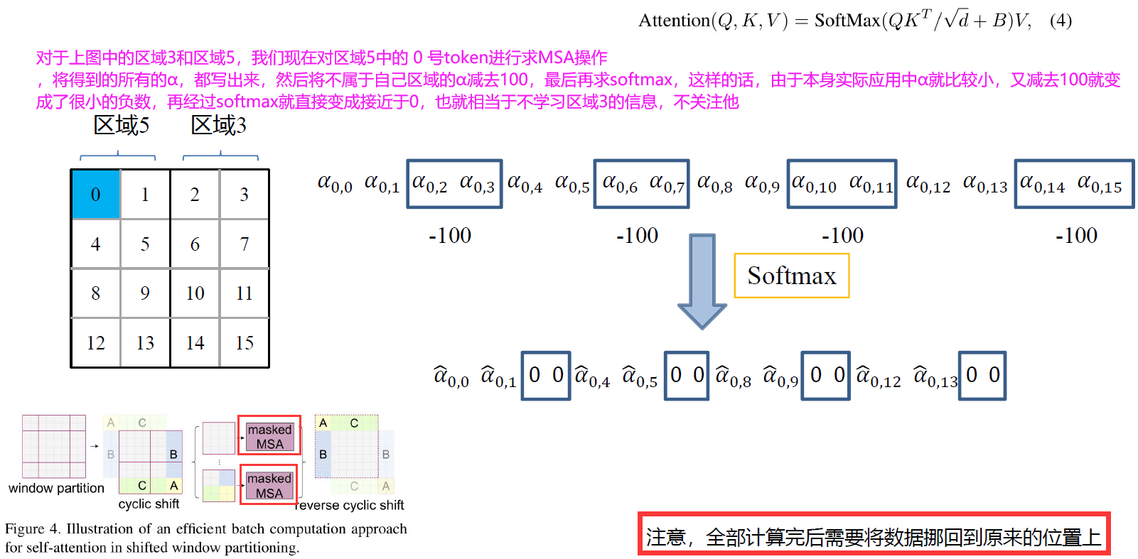

Slide 16
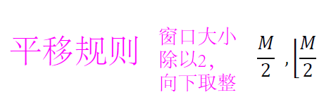
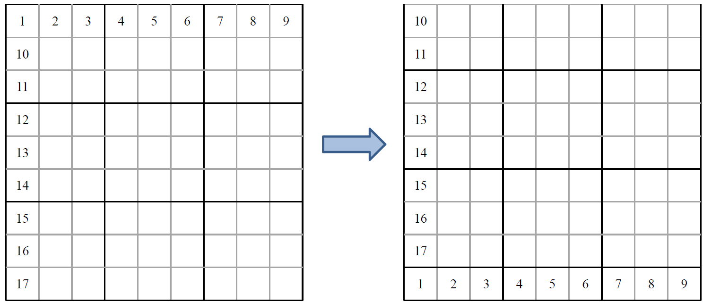
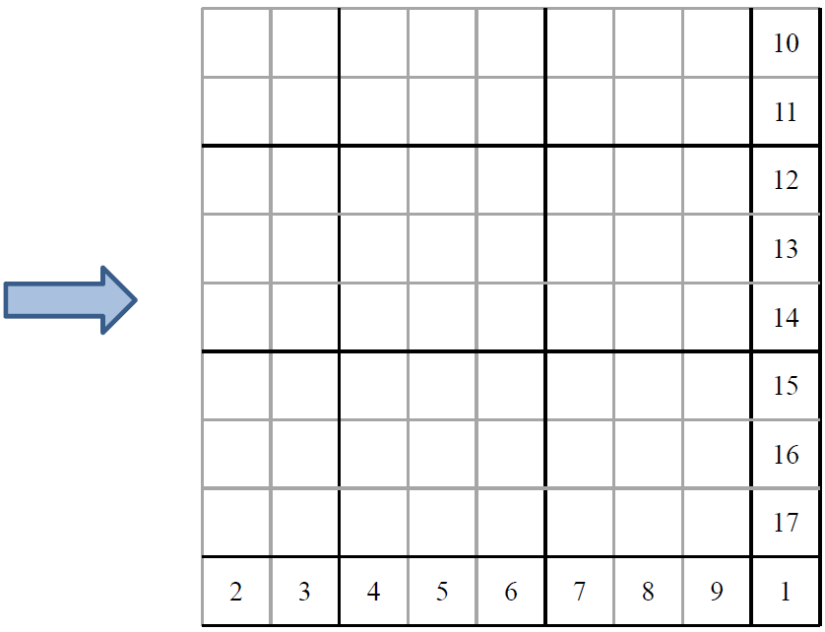
这里窗口取3×3，然后3/2向下取整为1，因此平移的时候移动一行一列

Slide 17
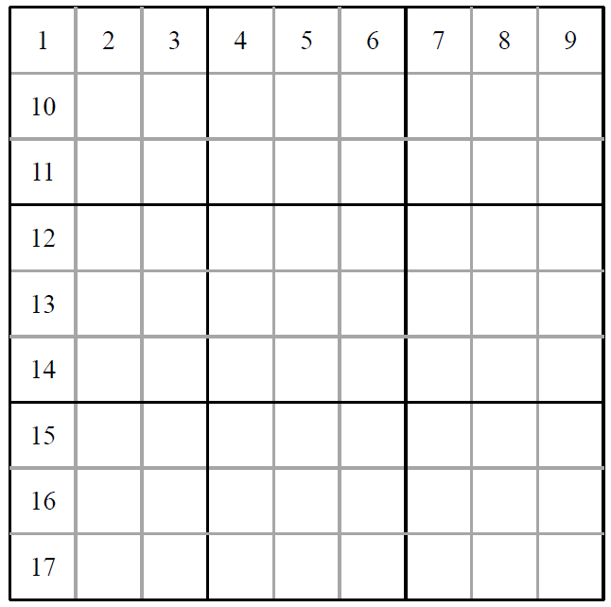
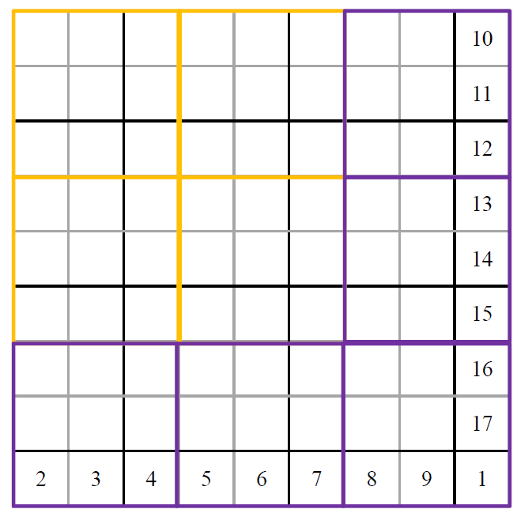
黄色框框起来的是可以直接求MSA的部分，不需要添加Mask，从图中可以看出，平移之后的可以直接求MSA的窗口，涵盖了上一层的4个窗口的内容，这样就做到了交叉信息，而不是仅仅只在一个窗口中进行信息交互

Slide 18
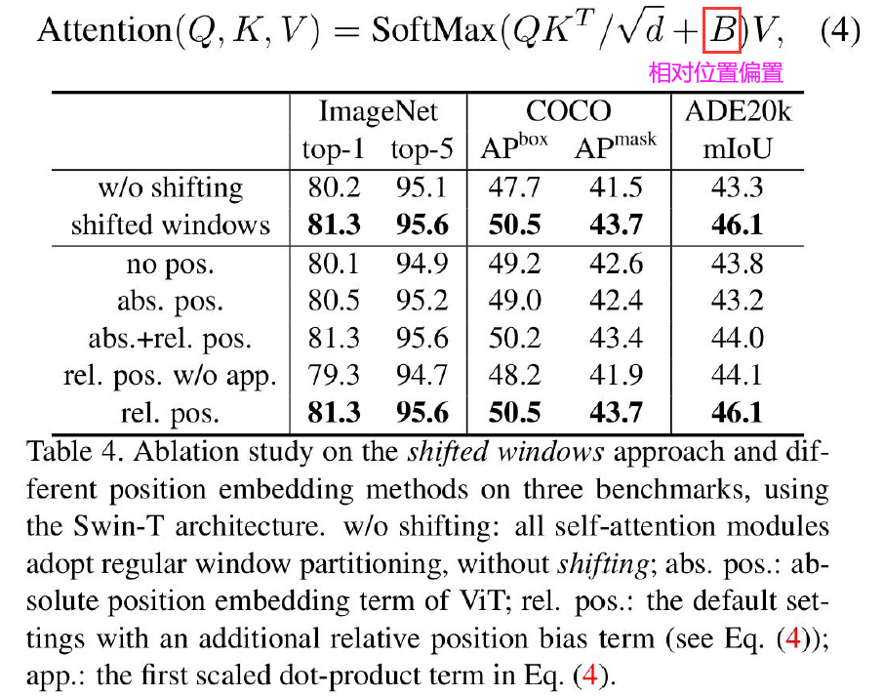
位置参数的影响：

Slide 19
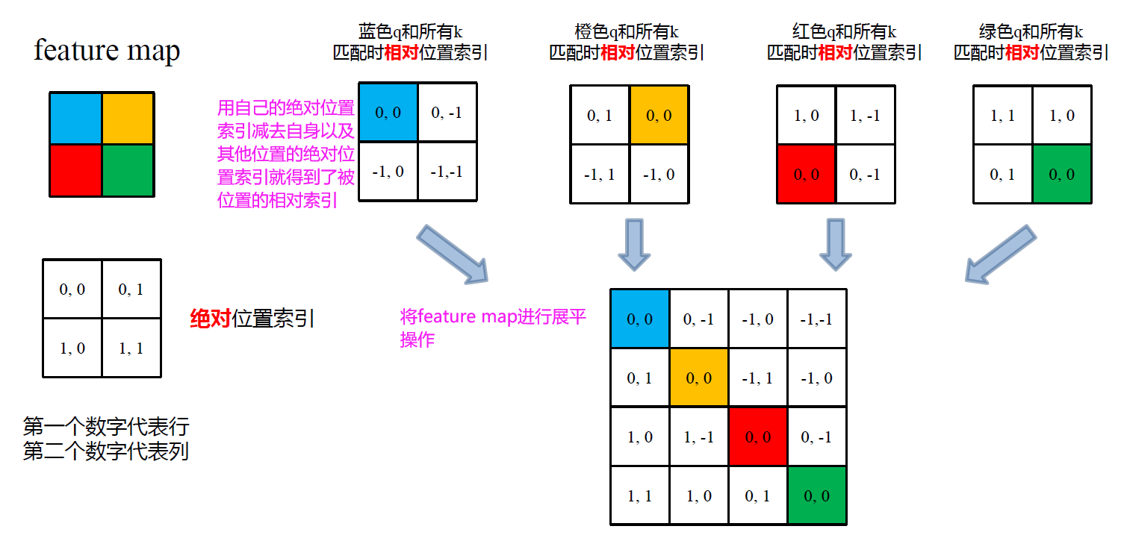
相对位置偏置：

Slide 20
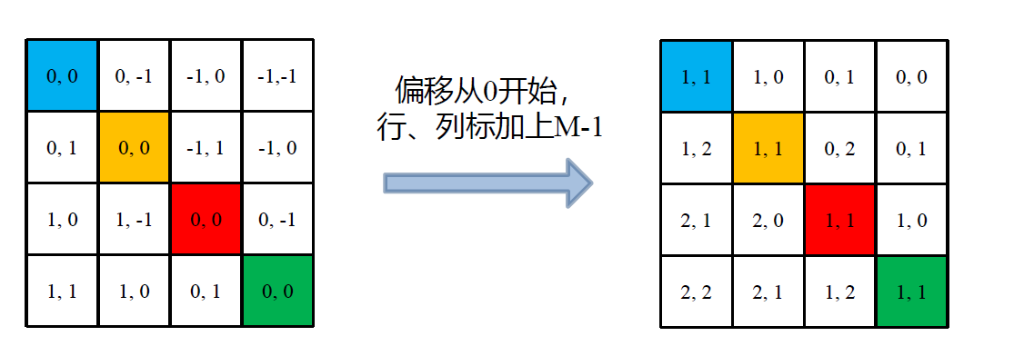
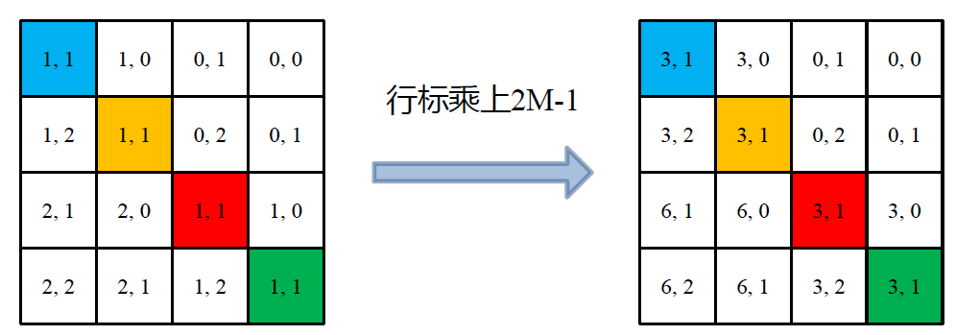

Slide 21
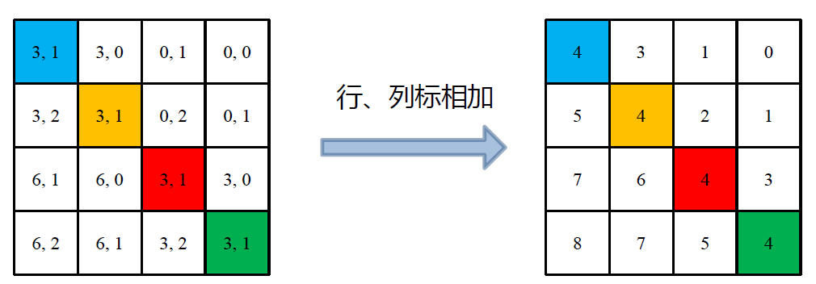

Slide 22
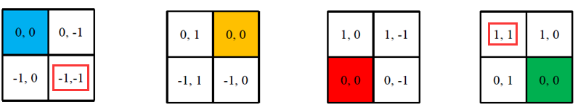
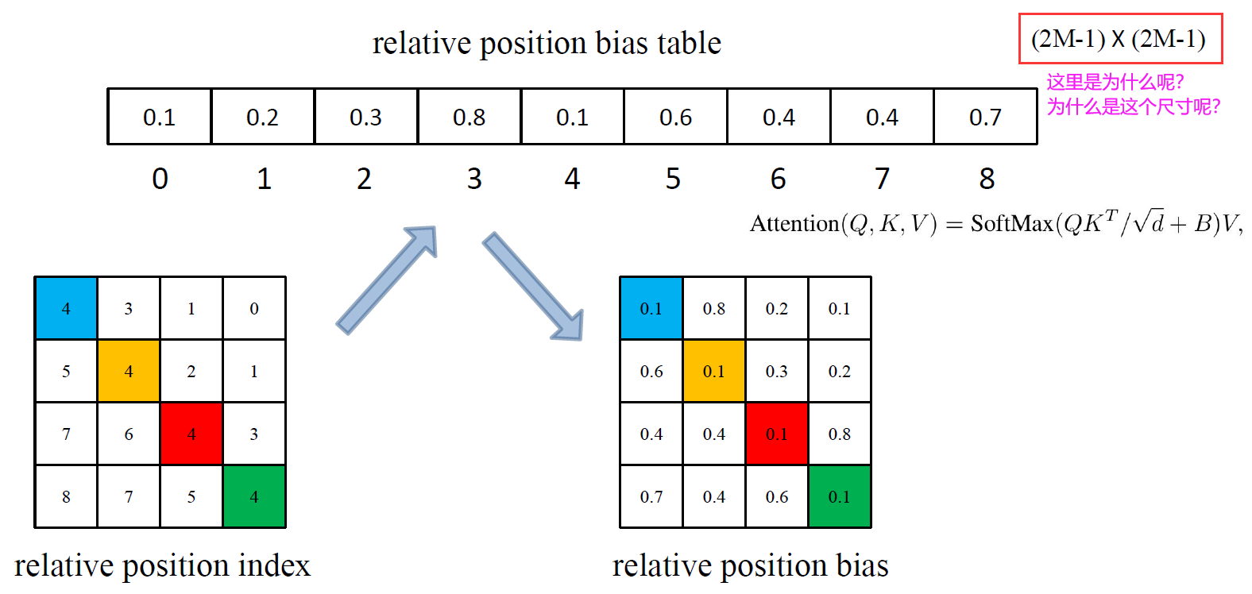
因为这里的参数范围是-m+1~m-1的范围
中间总共差了m-1-(-m+1)+1 = 2m-1个数

Slide 23
